Slide 1
PORTFOLIO
경북대학교
컴퓨터학부
지재민

Slide 2
목차
CONTENTS
Ⅰ
프로젝트
Ⅱ
대외활동
Ⅲ
수상경력

Slide 3
Ⅰ
주요 프로젝트
Kinect를 활용한 유아용 색칠 게임
1
(2014)
2
회의실 대여 시스템
(2014)
3
무인 드론 경비 시스템
(2015)
4
전시관 안내 플랫폼
(2016)
5
원격 욕조 제어 시스템
(2017)
(2017)
6
위치기반 음악 SNS

Slide 4
1. Kinect를 활용한 유아용 색칠 게임(2014)
프로젝트 개요
2014년도에 유치원 재능기부 활동으로 진행한 프로젝트. ‘작은몸짓’이라는 동아리 이름을 모티브로 키넥트의 동작 인식 기술을 사용한 유아용 게임을 기획.
키넥트 센서로 얻은 깊이, 색상 정보를 2차원 배열로 저장하고 인식된 사용자의 손의 좌표를 통해 배열에 저장된 픽셀값을 조정하여 출력 스트림으로 보내는 방식으로 손의 위치를 따라가며 화면에 색이 칠해지도록 하는 게임을 제작.
유아들을 위한 게임이기 때문에 유아들이 조작하기 힘든 키보드나 마우스 사용은 하지않고 오로지 몸짓만으로 게임을 진행할 수 있도록 함.

Slide 5
1. Kinect를 활용한 유아용 색칠 게임(2014)
개발 방법 및 맡은 역할
팀장인 저를 포함한 개발에 참여한 팀원들이 모두1학년, 2학년이었기 때문에 코딩에 익숙하지 않아서 함께 C#과 해외 키넥트 관련 자료를 공부하고 관련 지식을 쌓으며 개발에 착수.

Slide 6
1. Kinect를 활용한 유아용 색칠 게임(2014)
쓰이는 기술
C#, 윈도우 환경, Kinect 센서 사용
Microsoft Kinect 라이브러리, Kinect의 깊이 센서를 통한 동작 인식 기술 활용
영상의 각 픽셀 값을 배열에 저장하여 색상 정보 변경

Slide 7
1. Kinect를 활용한 유아용 색칠 게임(2014)
결과물
Git : https://github.com/zzizzh/paintgame

Slide 8
2. 회의실 대여 시스템(2014)
-프로젝트 소개
최근 우리나라에서는 전국적인 대학간 협력 연구 과제가 활발히 이루어지고 있다.
예를 들어 ITRC 소프트웨어 센터에는 열 개의 대학이 참여하고 있으며 그 중 일곱
개의 대학은 서울에, 나머지 세 대학은 각각 대전, 대구와 전주에 위치하고 있다.
이러한 전국 단위의 협력 연구에 서는 크고 작은 회의와 세미나가 빈번히 개최되는데,
매 번 회의 장소를 선정하기가 쉽지 않다. 회의실을 알아보기 위해서는 특정 도시에서
특정 일자에 사용 가능한 회의실을 찾아봐야 하는 데, 현재 이는 호텔, 사립 강의실,
기차역 회의실 등 여러 군데에 문의를 한 뒤에야 알 수 있다.
이러한 불편함을 해소하고자 우리는 전국에 있는 회의실을 검색하고 예약까지 할 수
있는 회 의실 예약 시스템을 제작하고자 한다.
-비지니스 요구 사항
1. 등록된 사용자만이 시스템을 사용할 수 있다.
2. 기업 사용자는 회의실에 대한 정보 –위치와 수용 인원 수, 대여 비용과 날짜 별
가용 회의 실 수 등– 를 시스템에 등록할 수 있다.
3. 등록된 사용자는 시스템을 사용하여 예약 가능한 회의실을 검색할 수 있다.
4. 검색한 일자와 도시에서 가용한 회의실이 없는 경우 시스템은 차선책을 제시한다.

Slide 9
2. 회의실 대여 시스템(2014)
개발 방법 및 맡은 역할
- 팀원들과 개발에 앞서 전체적인 요구사항을 정리하고 이를 바탕으로 use-case, activity diagram 작성, class diagram을 작성하고 이를 바탕으로 개발을 진행하였다.
- 특히 중점적으로 맡은 부분은 socket 통신부분이다. 해당프로젝트에서는 별도의 라이브러리 없이 Java의 클래스만 활용하였기 때문에Java에서 제공하는 ObjectStream을 활용하여 통신을 원활하게 할 수 있었다.
- 각 클래스에서 동작을 수행할 때, 소켓을 활용해야 하므로 이 부분을Singleton 디자인패턴을 활용하여 손쉽게 접근 가능하도록 만들었다.

Slide 10
2. 회의실 대여 시스템 (2014)
쓰이는 기술
• Java를 기반으로 하여 제작.
• 데이터는 데이터베이스를 사용하지 말 것이라는 지시사항으로
인해 파일 시스템으로 관리
• Java GUI 사용
• TCP/IP Socket 통신을 사용하여 서버와 클라이언트 제작
• 디자인 패턴(Design pattern)을 적극 활용하여 제작 :
Singleton, observable …

Slide 11
2. 회의실 대여 시스템 (2014)
[Use-Case]

Slide 12
2. 회의실 대여 시스템 (2014)
[Activity Diagram]

Slide 13
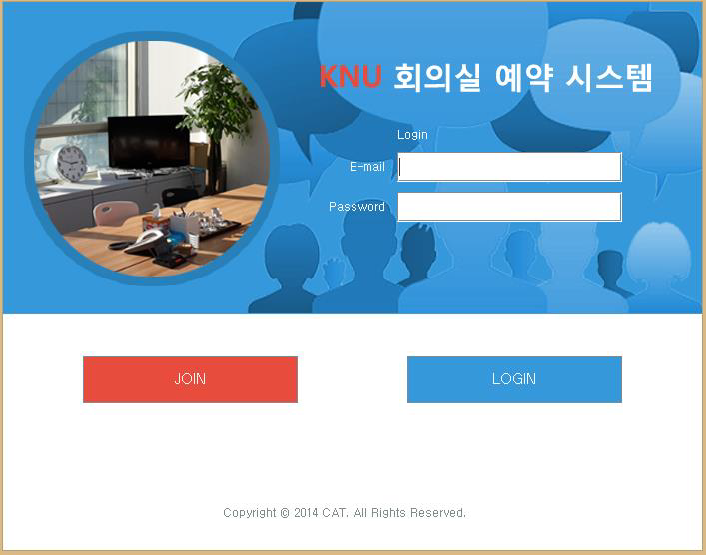
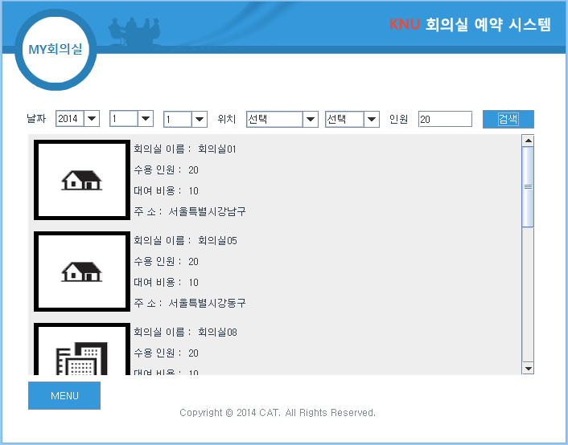
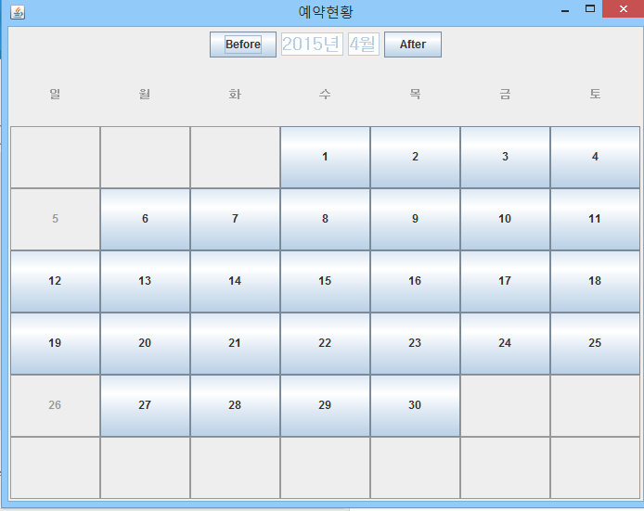
2. 회의실 대여 시스템 (2014)
-결과물
처음 실행 화면
회원 가입 화면
회의실 검색 화면
예약 가능 날짜 확인 화면

Slide 14
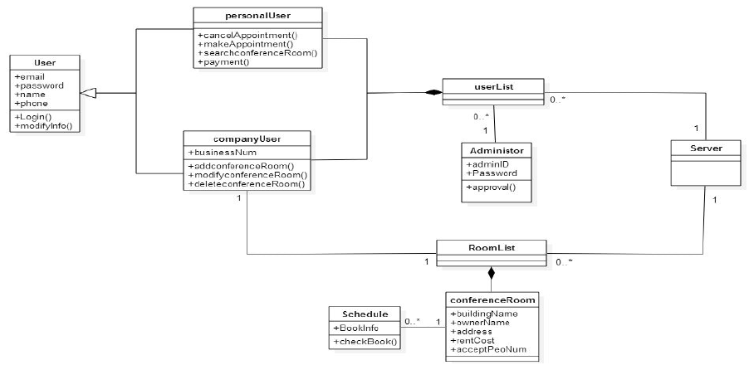
2. 회의실 대여 시스템 (2014)
[Class Diagram 일부]

Slide 15
2. 회의실 대여 시스템 (2014)
Git : https://github.com/zzizzh/rentSeminarRoom

Slide 16
3. 무인 드론 경비 시스템 (2015)
프로젝트 개요
첫 번째 졸업 작품이며 일정한 코스를 반복 비행하는 드론으로 건물 주변의 영상을 촬영하여 실시간 감시를 할 수 있는 시스템.
전체 시스템은 서버 PC 프로그램, 모바일 앱, 드론 세 부분으로 구성된다.
드론은 정해진 일련의 GPS 좌표들로 이루어진 코스를 반복 비행하며 건물 주변의 영상을 촬영한다. 영상은 실시간으로 PC와 모바일 앱으로 볼 수 있으며, 위급상황 시 GCM(구글 클라우드 메시지) 서비스를 통해 모바일 앱으로 알람이 가고, 모바일 앱과 PC 앱으로 좌표와 정해진 명령을 통해 드론을 제어할 수 있도록 설계했다.

Slide 17
3. 무인 드론 경비 시스템 (2015)
개발 방법 및 맡은 역할
팀원 세 명이 드론, 서버, 모바일 앱 세 부분을 각각 나누어 맡아 개발한 뒤 각각의 결과물을 함께 테스트 하는 방식으로 개발을 진행.
드론 부분을 맡아 드론 제작 밑 비행 테스팅, GPS 좌표의 정확도와 편차 조사 및 활용, 드론 구동, 센싱, 통신 관련 프로그래밍 등을 했습니다. 드론의 메인 프로그램은 비행, 센서 제어, 통신 세 부분으로 나누어 지며 각각을 스레드로 구현.
기본 동작들을 활용한 헤더파일을 작성해서 좌표 이동, 회전각을 통한 회전 등의 고수준 동작을 구현했다. 또한 센서를 통해 얻은 값들을 소켓 통신으로 wifi egg를 거쳐 서버로 보내 드론의 위치와 촬영 영상을 실시간으로 알 수 있도록 구현.

Slide 18
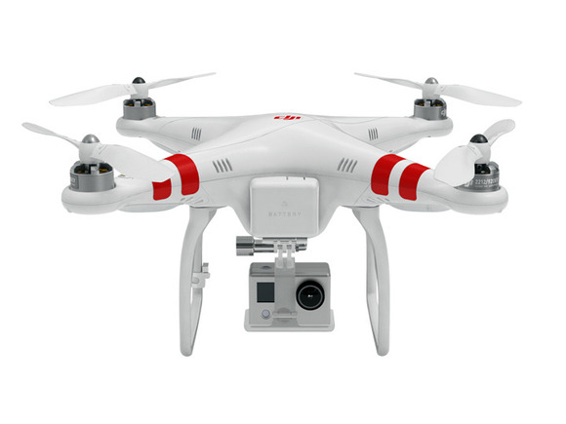
3. 무인 드론 경비 시스템 (2015)
Has 3 Compoenet
(1) Drive(구동부)
(2) Sensor
(3) Process
Drone

Slide 19
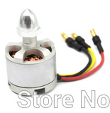
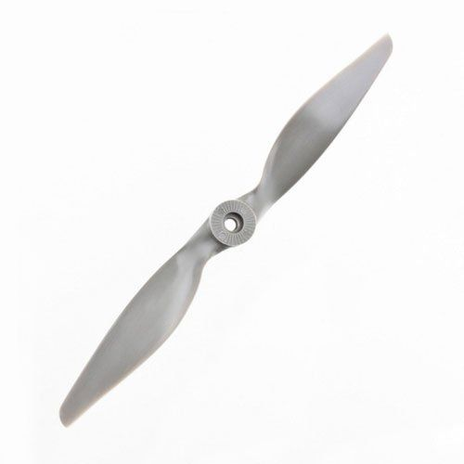
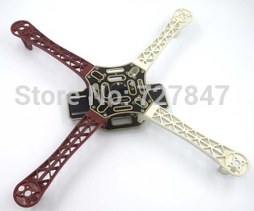
3. 무인 드론 경비 시스템 (2015)
Drone - (1) driver
Motors and propeller
Drone Frame

Slide 20
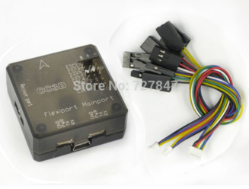
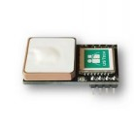
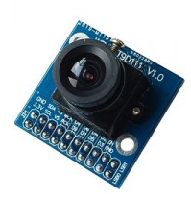
3. 무인 드론 경비 시스템 (2015)
Drone - (2) Sensor
Gyro Sensor
Accelerometer
GPS Sensor
IR Sensor
Camera

Slide 21
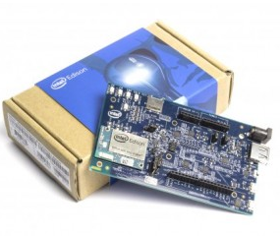
3. 무인 드론 경비 시스템 (2015)
Drone - (3) PROCESS
Associated with the process…
Arduino
CPU role of Drone
Multiwii
remote control library
PID control
control technology for stable flight
Wi-Fi
we use Wi-Fi egg to send data to distance server through news agency.

Slide 22


3. 무인 드론 경비 시스템 (2015)
Drone - (3) PROCESS
Drone Control Process
Sensor
GPS
Gyro
Camera
Drone(Arduino)
- Arduino adjust power of the motor computed from the sensor value.
- Image taken with camera is sent to the server through which Wi-Fi.
- Server can send message to drone.
Image Data and Sensor Value
Image / GPS data
Server
message
Wi-Fi

Slide 23
3. 무인 드론 경비 시스템 (2015)
쓰이는 기술
• 드론 : 리눅스, C+
멀티 스레드
소켓 통신, 클라이언트
센서 제어(I2C 통신)
• 서버 : Windows, JAVA
JAVA GUI 사용
소켓 통신, 서버
Google Map API 사용
• 모바일 : Android, JAVA
소켓 통신, 서버
GCM(구글 클라우드 메시지) 서비스
Google Map API 사용

Slide 24
3. 무인 드론 경비 시스템 (2015)
결과물
Git : https://github.com/zzizzh/dronepolice

Slide 25
4. 전시실 안내 플랫폼 (2016)
프로젝트 개요
미술학부 학생들과 협업한 두 번째 졸업 작품.
관람하는데 많은 시간이 걸리는 대형 박물관 같은 경우 보고싶은 전시물들을 골라서 보기 힘들고 전시 가이드를 쓸 경우 추가 비용이 발생하게 되며 능동적인 . 그런 문제점을 해결하기 위해서 프로젝트를 기획하게 되었다.
전시실 관리자가 서버에 각 전시물들의 위치와 정보를 등록하면 모바일 앱을 통해 사용자에게 전시물의 정보와 추천코스를 알려주는 전시 플랫폼. 사용자는 전시실 관리자가 등록한 추천 코스를 따라 전시물을 관람할 수도 있고 전시물 검색 기능으로 전시물들을 선택한 뒤 최단 경로로 선택한 전시물들을 관람할 수도 있다.

Slide 26
4. 전시실 안내 플랫폼 (2016)
프로젝트 개발 및 맡은 부분
Git을 활용하여 프로젝트를 개발. 개발자 팀과 디자인 팀으로 나누어서 프로젝트의 요구사항을 함께 분석한 뒤 설계.
처음에 비콘 실내 측위 개발을 맡았지만 많은 테스트 결과 비콘의 전파 출력의 불안정함과 장애물에 의한 회절 현상 때문에 실패하고, 각 전시물마다 비콘을 설치하여 가장 가까운 비콘의 위치를 사용자의 위치로 사용하기로 함.
관리자 프로그램의 클라이언트 개발, JAVA GUI 개발, DB에 저장하기 직전 까지의 데이터를 관리함.

Slide 27
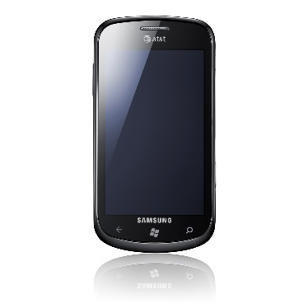
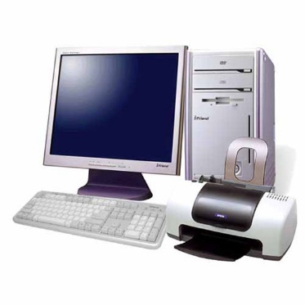
4. 전시실 안내 플랫폼 (2016)
시스템 구성
비콘기반
위치인식
안드로이드 어플리케이션
길 안내
기능
+
설명
기능
추천 코스
기능
중앙 서버
관리자 프로그램
지도 데이터
관리
전시물 데이터
관리
추천 코스
관리
[전체 시스템 구성]

Slide 28
4. 전시실 안내 플랫폼 (2016)
서비스
JSON 통신
DB
DB Connector
방문전시관
안
드
로
이
드
전시관목록
컨트
롤러
모델
전시관이미지
Account
Exhibition
GPS
Visited
관리자로그인
관리자
[중앙 서버]

Slide 29
4. 전시실 안내 플랫폼 (2016)
서비스
JSON 통신
DB
DB Connector
기초 서비스 데이터
안
드
로
이
드
공지사항
컨트
롤러
전시물이미지
모델
지도이미지
ItemImage
Item
Recommand
Node
ShareBlock
Area
RecommandItem
Block
Beacon
추천경로
이미지
서버로그인
서버
[관리자 프로그램-1]

Slide 30
4. 전시실 안내 플랫폼 (2016)
서비스
DB
인 터 페 이 스
DB Connector
로그인
사용자
전시물데이터
등록
컨트
롤러
모델
지도 관리
ItemImage
Item
Recommand
Node
ShareBlock
Area
RecommandItem
Block
Beacon
추천경로
관리
[관리자 프로그램-2]

Slide 31
4. 전시실 안내 플랫폼 (2016)
서비스
어플리케이션 캐시
동적 로더
전시물이미지
JSON 통신
관리자
지도이미지
Area
Exhibition
Link
Museum
Node
Recommendation
User
Visited
추천경로
이미지
모델
컨트
롤러
공지사항
기초 서비스 데이터
어플리케이션 스토리지
위치추적
전시관데이터
서버
Bluetooth
Daemon
방문전시관
[안드로이드 앱-1]

Slide 32
4. 전시실 안내 플랫폼 (2016)
TSP
위치추적
컨트
롤러
서비스
전시목록
공지사항
추천경로
방문전시관
지도화면
간략설명
상세설명
TTS
구글
연동
로그인
환경설정
인 터 페 이 스
사용자
[안드로이드 앱-2]

Slide 33
4. 전시실 안내 플랫폼 (2016)
쓰이는 기술
• 관리자 프로그램
: JAVA GUI 사용,
소켓 통신, 클라이언트
• 중앙 서버 : Windows, JAVA
JAVA GUI 사용
소켓 통신, 서버
DB 사용
• 모바일 : Android, JAVA
소켓 통신, 서버
GCM(구글 클라우드 메시지) 서비스
Google Map API 사용
Google TTS API 사용
비콘 인식

Slide 34
4. 전시실 안내 플랫폼 (2016)
결과물
Git : https://github.com/zkalffntm/CDP05
실행 화면 : https://youtu.be/O8E5hjue3BU (안드로이드 앱)
https://youtu.be/Bq1ZNMlOgz8 (관리자 프로그램)

Slide 35
5. 원격 욕조 제어 시스템 (2017)
프로젝트 개요
임베디드 환경에서 원격으로 욕조의 수온을 조절해서 물을 받는 시스템을 구현. 프로젝트 제한사항으로 Ubinos 임베디드 운영체제를 사용하며 ESTK 보드와 레고 센서, 레고 모터를 활용해야 한다.
두 개의 ESTK 보드를 사용하며 하나는 수도꼭지 제어, 하나는 리모콘 역할을 한다. 통신은 지그비 방식을 채택하였다.
초음파 센서로 수위를 측정하여 일정 수위에 도달 시 수도꼭지를 잠근다. 리모콘으로 수온을 설정해서 온도에 맞게 온수와 냉수 수도꼭지를 조절한다.

Slide 36
5. 원격 욕조 제어 시스템 (2017)
맡은 역할
팀장을 맡아 프로젝트 매니저이자 코더로 참여하여 시스템 설계와 레고로 수도꼭지 제어 모형을 제작하고 리모콘 보드 프로그래밍을 맡음.
운영체제의 LCD 모니터 드라이버 라이브러리를 직접 수정하여 LCD 화면에 흑백 반전 효과로 스위치를 누르면서 메뉴를 선택할 수 있도록 하였다.
지그비 통신을 활용하여 무선으로 구동부 보드를 제어할 수 있도록 하였다.

Slide 37
5. 원격 욕조 제어 시스템 (2017)
[Use case]

Slide 38
5. 원격 욕조 제어 시스템 (2017)
[Sequence Diagram(일부)]

Slide 39
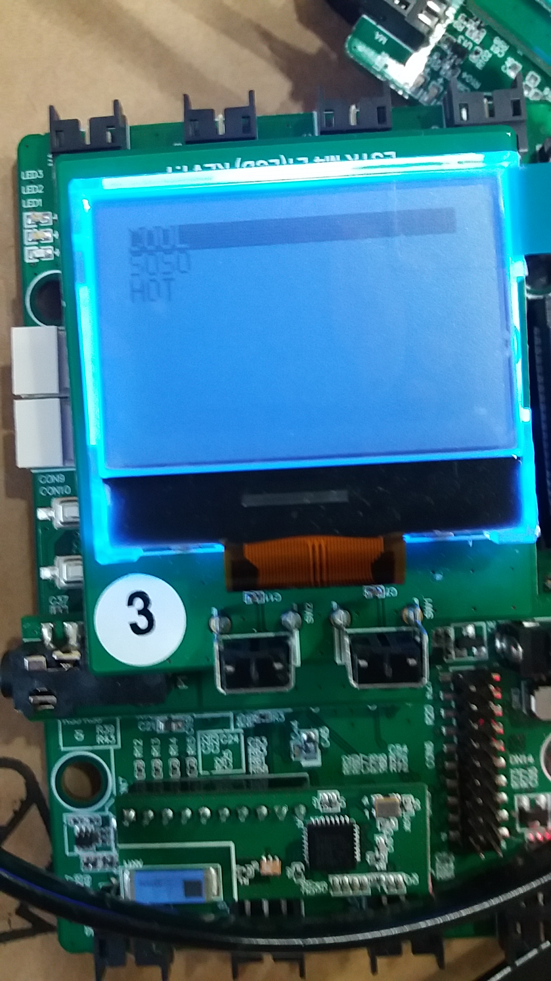
5. 원격 욕조 제어 시스템 (2017)
결과물
[리모콘]
[수도꼭지 제어부]

Slide 40
6. 위치기반 음악 SNS (2017)
프로젝트 개요
나홀로 여행족을 위한 위치 기반 음악 소셜 네트워크(SNS). 학부 동아리 후배들의 프로젝트 경험을 쌓게 해주고 ‘교내 오픈소스 SW 경진대회’와 ‘스마트 관광 앱 공모전’에 참여하기 위해 기획하였다.
서울 광화문에서 이문세의 ‘광화문 연가’를, 대구 김광석 거리에서 김광석의 ‘사랑했지만’을 들으며 여행을 한다면? 해당 관광 위치정보에 어울리는 음악을 서로 추천하고 감상할 수 있는 안드로이드 어플리케이션.
전체 시스템은 서버, DB, 모바일 앱 세 부분으로 구성된다.
모바일 앱으로 관광 위치 정보와 음악을 태그 형식으로 게시글을 작성하면 서버-클라이언트 소켓 통신으로 DB에 저장되고 타임라인에 DB에 저장된 게시글들을 검색하고 볼 수 있다. 태그된 음악 정보는 URL로 유투브에서 음악을 들을 수 있도록 했다.

Slide 41
6. 위치기반 음악 SNS (2017)
맡은 역할 및 프로젝트 진행 방식
팀장을 맡아 프로젝트 매니저이자 코더로 참여하여 안드로이드, 서버-클라이언트, DB 모든 부분에 관여했다. 후배들의 실력 향상을 위해 팀원들의 역할을 나눠주고 문제가 있으면 사수 역할을 하며 도와주는 형식으로 프로젝트를 진행. 본인은 서버-클라이언트를 담당.
일대다 서버-클라이언트 구조로 멀티 스레드를 통해 구현. 소켓을 사용하는 동작이 많아서 싱글톤 디자인 패턴 채택.
Git을 사용하여 협업을 원할히 하였으며, 회의를 통한 개발 명세를 꾸준히 문서로 만들고 갱신하면서 프로젝트 개발에 일관성을 유지했다.
프로토 타입 v1.0 으로 경북대학교 오픈소스 SW 경진대회에서 2위로 입상했으며, 현재 ‘스마트 관광 앱 공모전’에 출품하기 위해 계속 개발중이다. (~17.11 출품 예정)

Slide 42
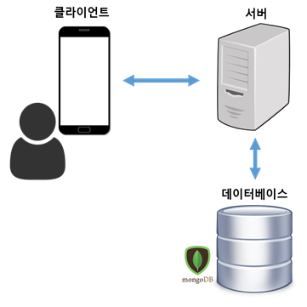



6. 위치기반 음악 SNS (2017)
API 사용
[프로토 타입 시스템 구성]

Slide 43
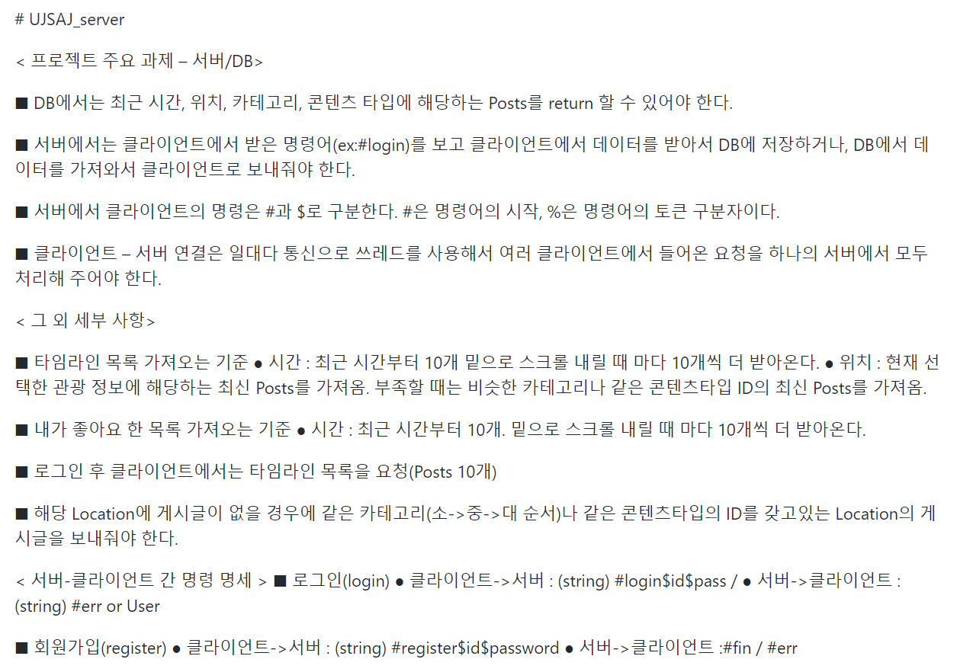
6. 위치기반 음악 SNS (2017)
[개발 명세 일부]

Slide 44
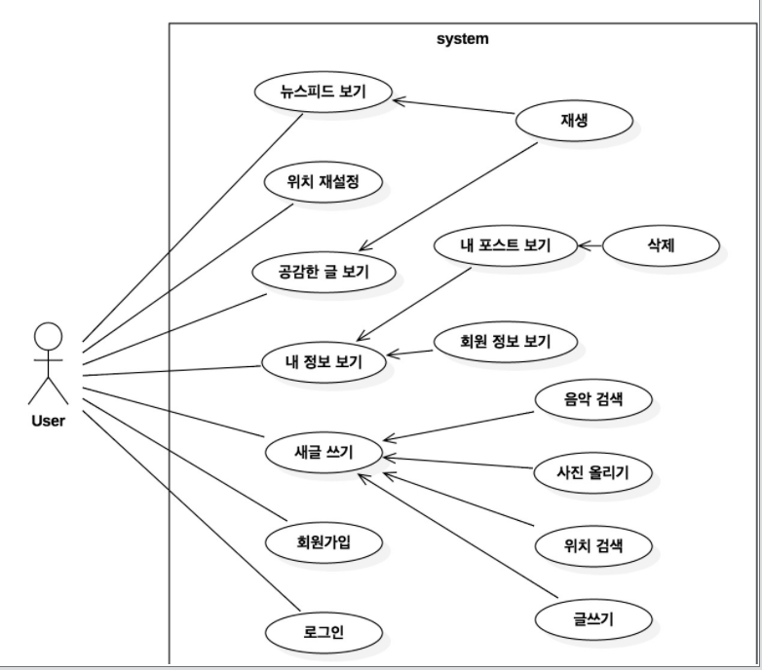
6. 위치기반 음악 SNS (2017)
[Use-Case]

Slide 45
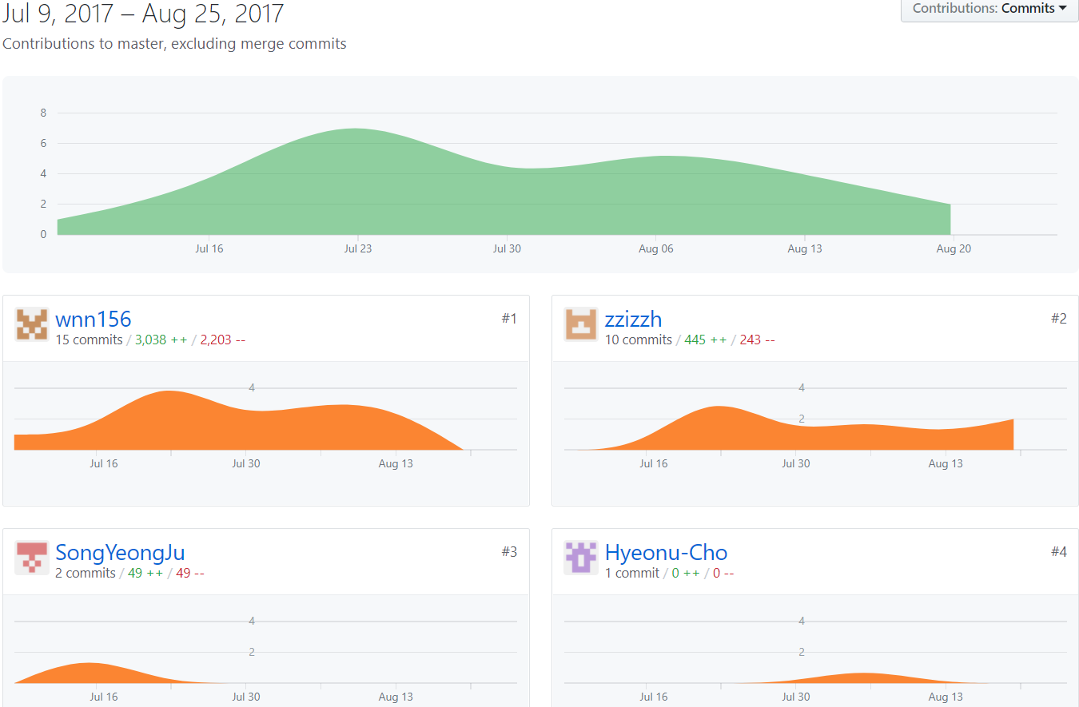
6. 위치기반 음악 SNS (2017)
[github 활용]

Slide 46
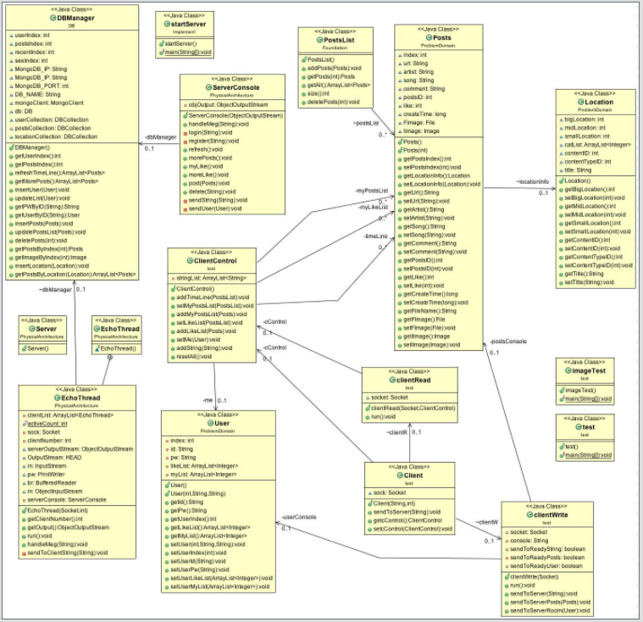
6. 위치기반 음악 SNS (2017)
결과물
[class diagram
- 서버]

Slide 47
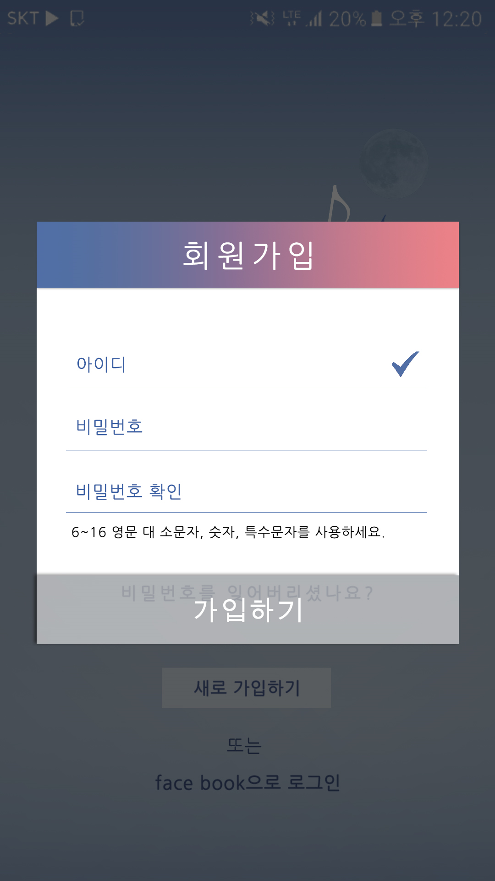
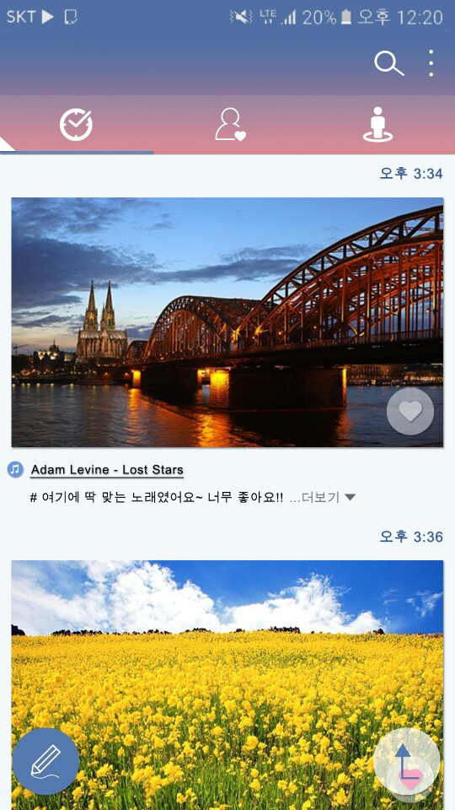
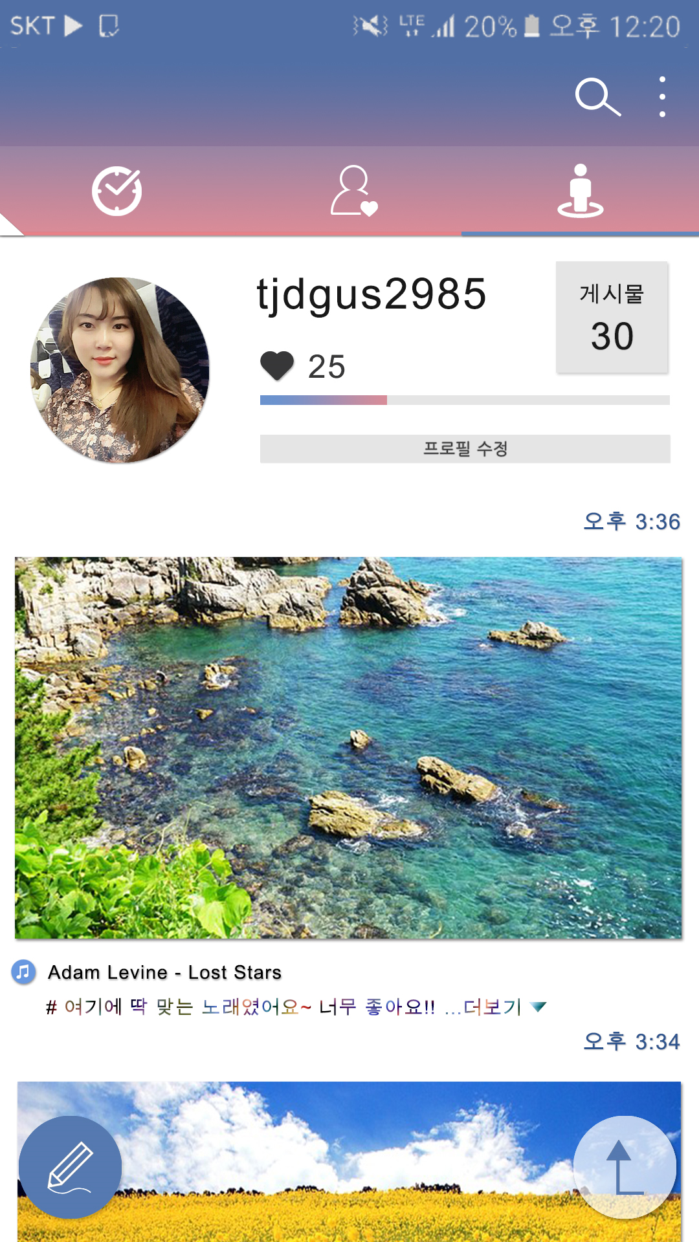
. 위치기반 음악 SNS (2017)
결과물
- 실행 화면

Slide 48
. 위치기반 음악 SNS (2017)
결과물
- Github : https://github.com/zzizzh/UJSAJ_android
https://github.com/zzizzh/UJSAJ_server

Slide 49
4. 전시실 안내 플랫폼 (2016)
쓰이는 기술
• 서버 : Java 소켓 통신, 멀티스레드,
MongoDB(오픈소스 DB)
• 클라이언트 : Android, Java
소켓 통신
T Map API
한국 관광공사 Tour API
Melon API

Slide 50
Ⅱ
대외 활동

Slide 51
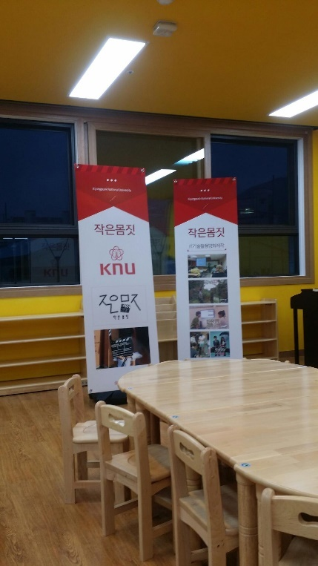
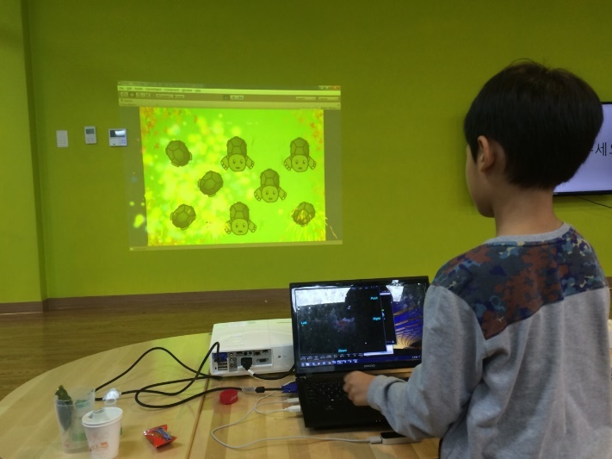
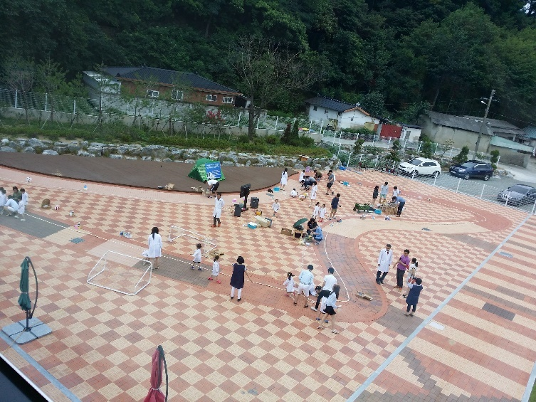
작은 몸짓 – 영상제작 동아리(2011~)
부장 역임 (2014~2016)
유치원 재능기부 프로젝트(2014, 2015)
유아용 게임, IoT 장난감 개발

Slide 52

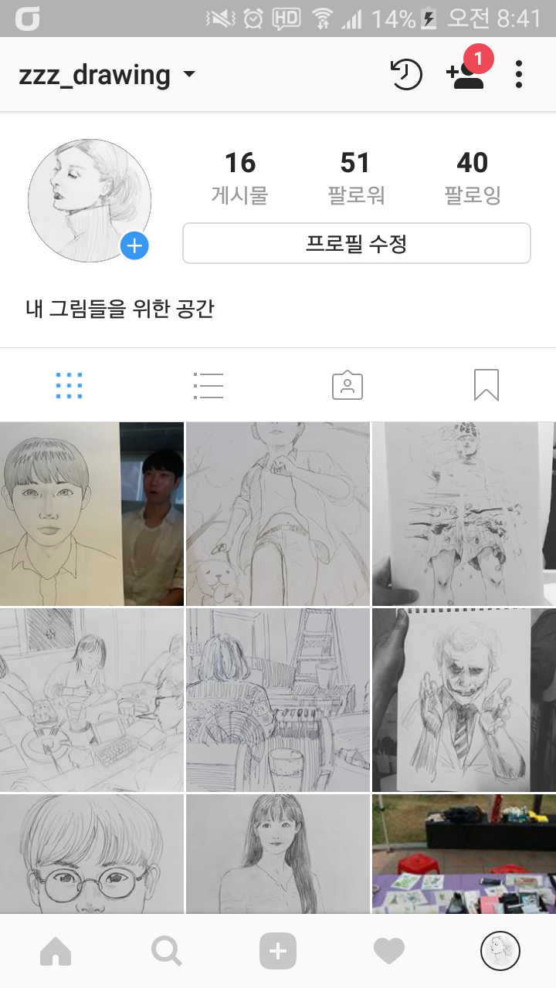
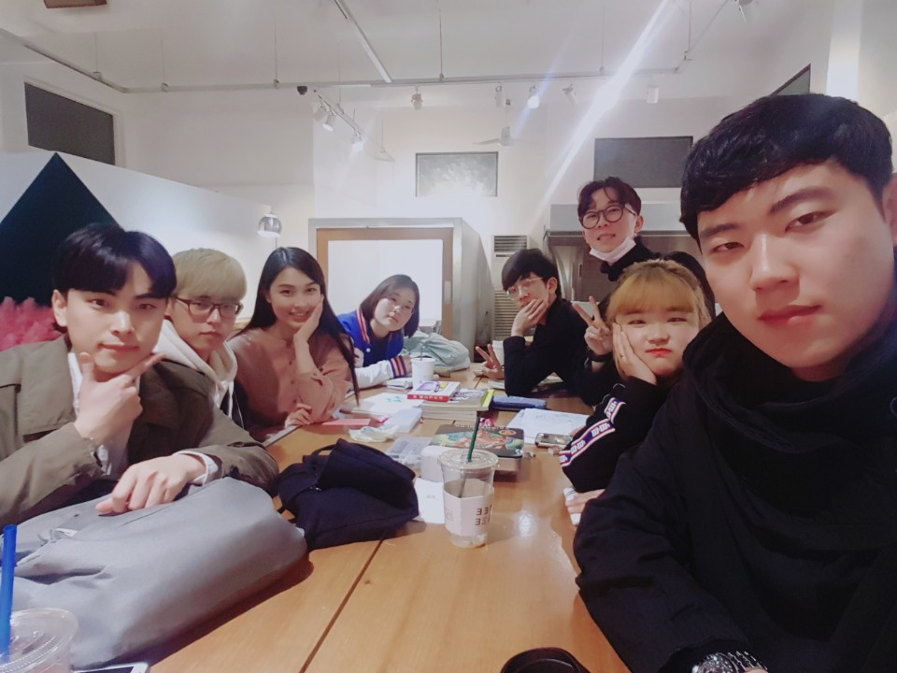
실천 그림 – 그림그리기 소모임 (2016~)
1주일에 한 번씩 모여서 그림을 그림

Slide 53
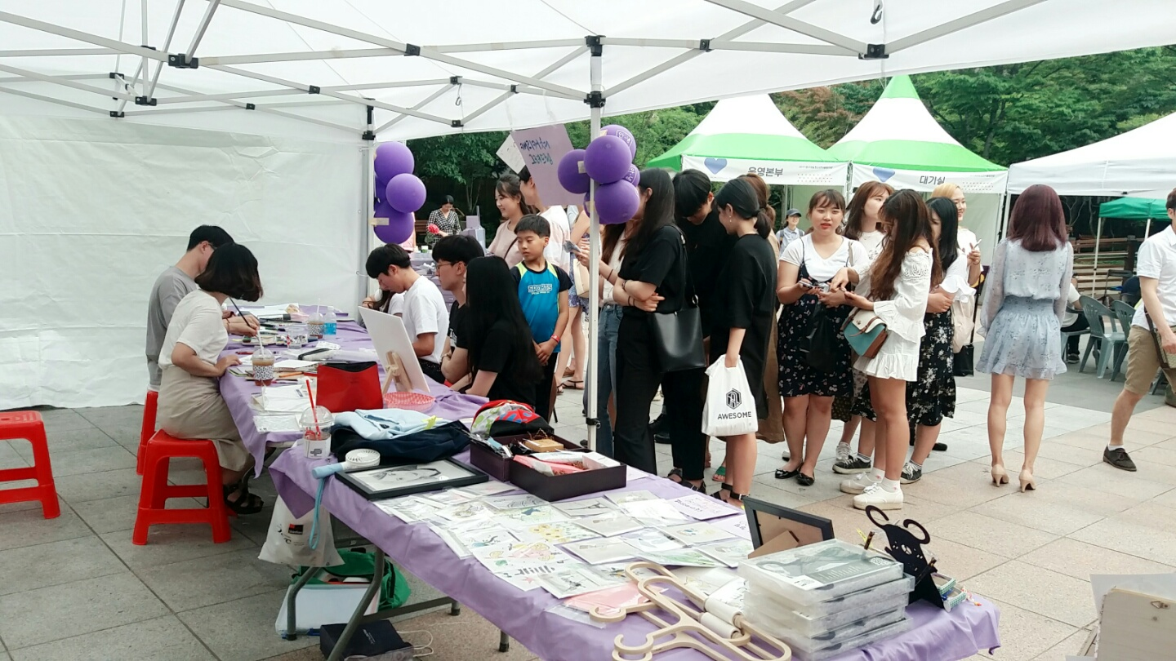
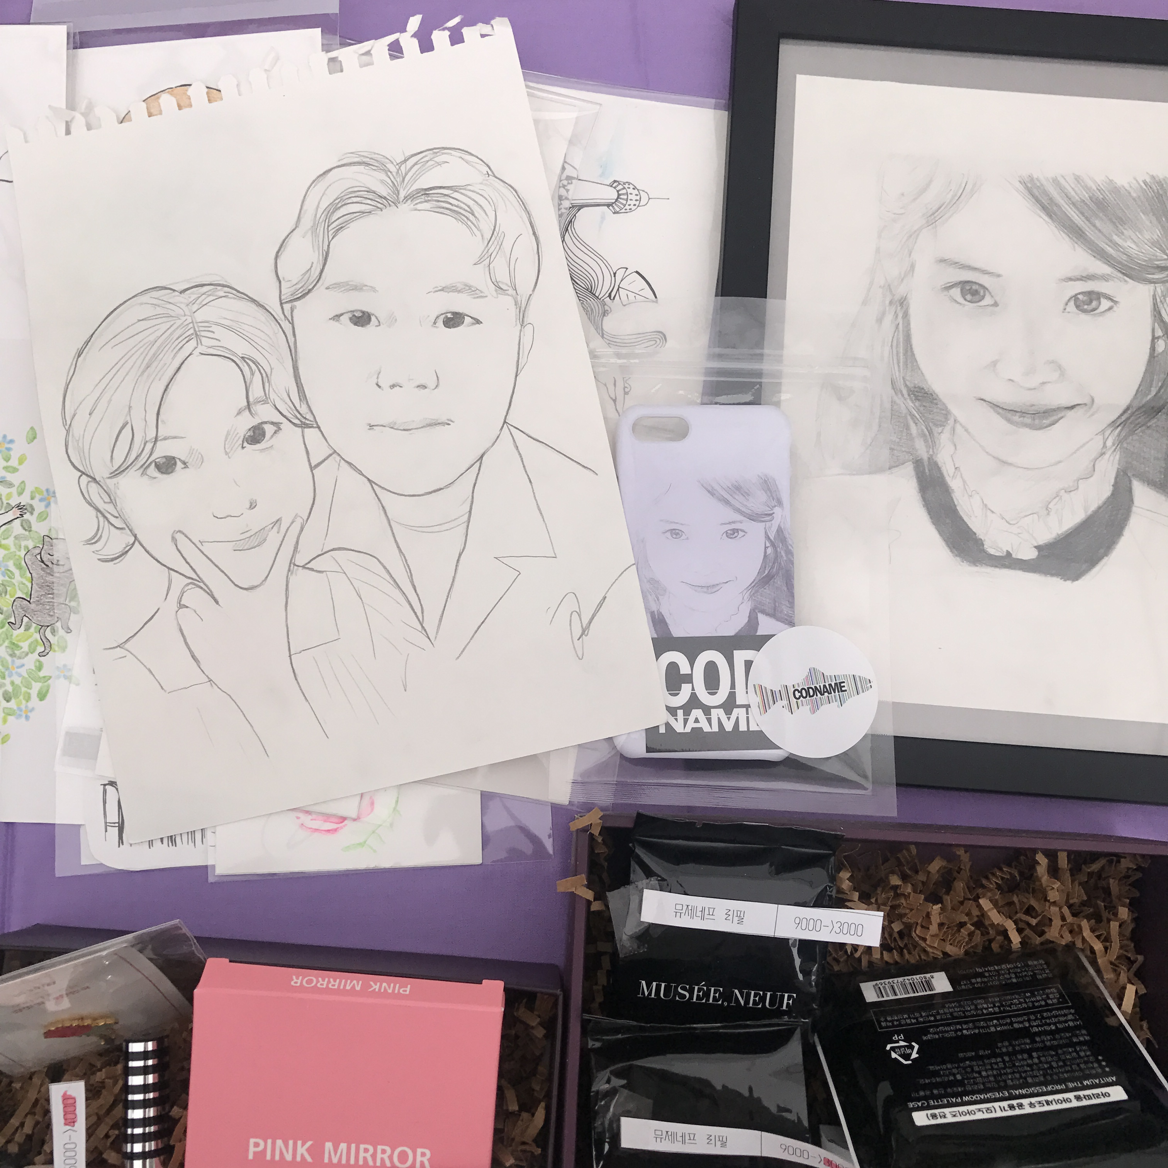
실천 그림 – 그림그리기 소모임 (2016~)
플리마켓 참여(2017.5, 2017.7)
즉석 캐리커쳐 및 작품 판매 활동

Slide 54
Ⅲ
수상 경력

Slide 55
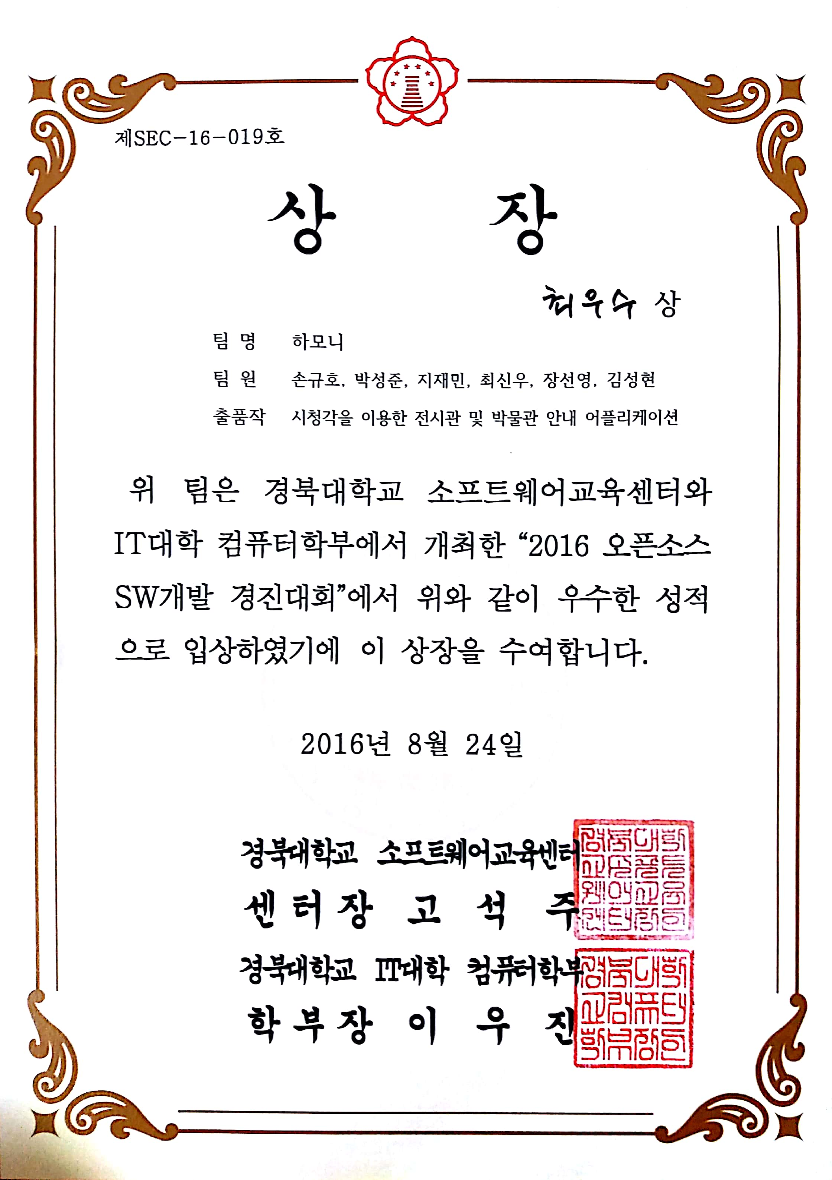
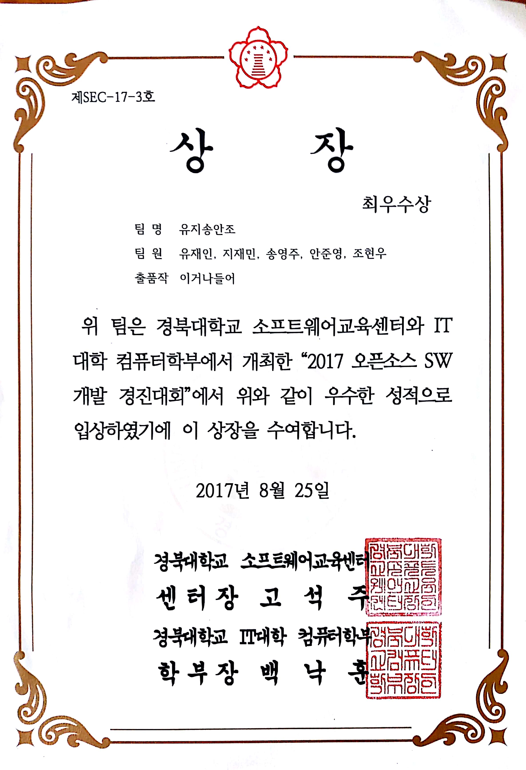
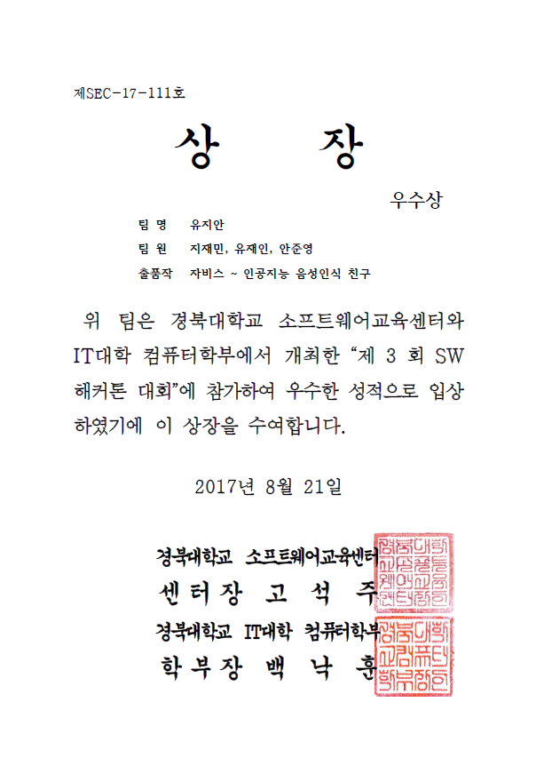
수상 경력

Slide 56
Thank you
PTLINE POWERPOINT
TEMPLATE

